Slide 1
Автоматизация исследований по месту лечения
Актуальные проблемы и современные решения
Геннадий Миллер, 11.04.2018
cobas IT 1000

Slide 2
Исследования в клинико-диагностической лаборатории
Эталон качества и контроля
Целостность обработки образцов
Качество и точность
Доступ к ЛИС
Квалификация сотрудников
Контроль и документация
Notes:
В медицинском сообществе получил признание тот факт, что время получения результата исследования является одним из важнейших факторов эффективного лечения.
Особенно критично это для ряда тестов, относящихся к ургентным сценариям (например, кардиомаркеры или глюкоза крови) или при плановом ведении пациентов с определенными диагнозами (диабет, протезированные клапаны сердца или тромбозы).
В связи с этим врачи столкнулись с необходимостью организации быстрого анализа срочных образцов и построения алгоритма работы, который позволяет получить качественный результат здесь и сейчас.
В этой ситуации руководство медицинской организации оказывается перед выбором из двух организационных моделей: выполнение срочных тестов в лаборатории или исследования по месту лечения (ИМЛ).

Slide 3
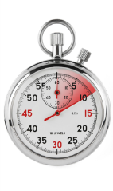
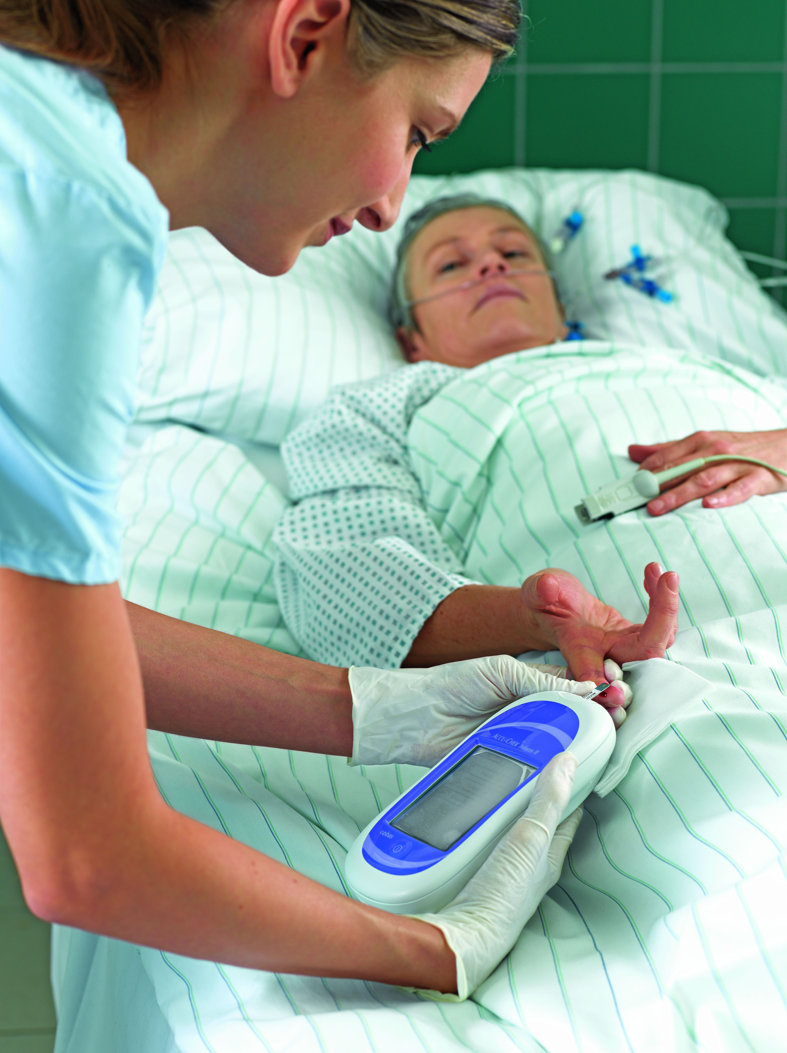
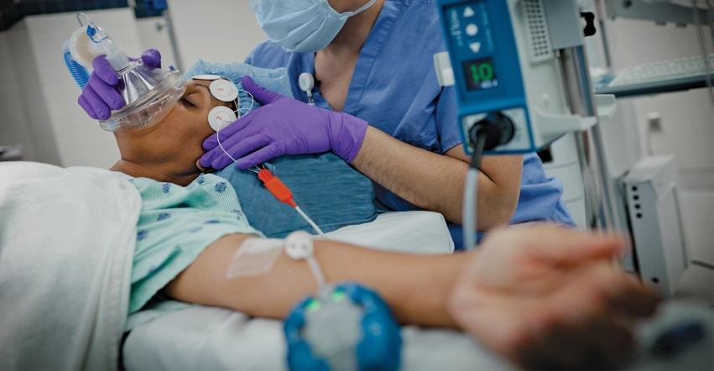
Исследования по месту лечения
Когда необходим быстрый и достоверный результат
Глюкоза
Кардио
Коагуляция
Газы крови
Исследования, для которых критично время, должны проводится по месту лечения пациента
Notes:
Исследования, для которых критично время, должны проводится по месту лечения пациента.
За примерами далеко ходить не надо:
человек с подозрением на инфаркт в приемном отделении или лежащий на операционном столе не может ждать, пока пробирка с биоматериалом будет доставлена в лабораторию, зарегистрирована и пропущена через рутинную обработку.
Очень многие пациенты нуждаются в быстром получении достоверного результата теста поблизости от места жительства, чтобы наблюдающий амбулаторно врач на приеме мог сразу скорректировать дозировку принимаемого препарата.
Кроме того, бывает, что концентрация аналита достаточно быстро изменяется со временем, и тогда снова оно против нас – вынуждая уложиться в необходимые рамки, при этом помня о качестве и адекватности получаемого результата исследования.
Такие сценарии – серьезная проверка на эффективность рабочих процессов лечебного учреждения.
ИМЛ – это путь, дающий клиницистам возможность проводить измерения «поблизости от пациента или непосредственно в месте его расположения» (по определению в ГОСТ Р ИСО 22870-2009 «Исследования по месту лечения – требования к качеству и компетентности»).
Преимущества таких исследований привели к их широкому внедрению в диагностическую практику. Ежегодный мировой прирост числа анализаторов для ИМЛ-диагностики составляет 12%.
Широкое применение ИМЛ в различных клинических отделениях по всему миру и регулярно проводимые независимые исследования наглядно показывают, что внедрение ИМЛ позволяет получить реальный и значительный положительный эффект и повысить эффективность лечения.

Slide 4
ИМЛ – особая история
В поисках эффективности и продуктивности
Приказы и регламенты
Управление анализаторами
Подключение к мед-ИТ
Документация необходимых данных
Управление пользователями
Подтверждение квалификации
Оптимизация процессов
Обучение сотрудников
Контроль качества
Контроль процедуры измерения
Сопоставимость результатов
Достоверная идентификация пациента
Notes:
Однако, сценарий работы при ИМЛ принципиально отличается от классического рабочего цикла проведения исследования в лаборатории (как в основной, так и в экспресс).
И эту специфику необходимо учитывать при организации работы и выборе решений.
Причем одни и те же особенности рабочего процесса являются общими для организации работы по всему спектру ИМЛ.

Slide 5
Источники ошибок в ИМЛ-диагностике
Тенденция нашего рынка: есть ИМЛ-приборы, нет ИМЛ-решения
Процесс идентификации пациентов
Неверный образец
Документирование результатов в истории болезни пациента
Процесс идентификации операторов (медперсонала)
Выполнение теста неавторизованным (не обученным) персоналом
Использование устаревших / просроченных реагентов
Нерегулярный или некорректно выполняемый контроль качества
Некорректные действия / отсутствие реакции при нештатных ситуациях
Игнорирование инструкций производителя
Несоблюдение требований безопасности
Источник: Davide Giavarina, Adele Villani, Marco Caputo, 2010, Biochemia Medica, www.biochemia-medica.com
Notes:
Подводные камни в ИМЛ: согласно авторитетным независимым исследованиям, представленные источники ошибок являются основными в ИМЛ.
И рассматривая внедрение такого подхода, необходимо, конено же, принимать их во внимание.

Slide 6
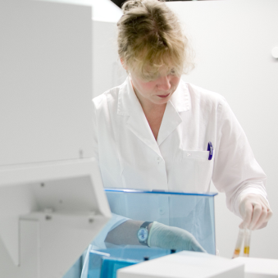
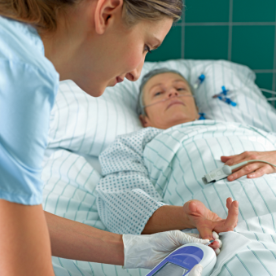
ИМЛ – в поисках решения
Централизация децентрализации
КДЛ
ИМЛ
ЛИС?
МИС?
ISO 15189
Внимание к специфике?
?!
Стандартизация результатов?
ГОСТ 22870
?!
Контроль?
ГОСТ 53079.3
?!
Прозрачность?
Notes:
Кроме того, специфику ИМЛ должна учитывать и информационная среда современного мед. учреждения.
От медицинского ИТ-решения требуется обеспечить:
Корректный прием результатов с портативных анализаторов по ID пациента (а не по ID образца);
Контроль допуска к выполнению ИМЛ только авторизованных обученных операторов (требования ГОСТ Р ИСО 22870-2009, п. 5.1.5);
Проведение обучения работе на анализаторах для новых операторов и регистрация данного факта в БД;
Наличие у ответственного сотрудника удобного инструмента для проверки и поддержания уровня компетентности своих коллег (требования ГОСТ Р ИСО 22870-2009, п. 5.1.5);
Ведение контроля качества на ИМЛ-приборах вне стен лаборатории;
Допуск к использованию только тех анализаторов, где корректно и регулярно проводится контроль качества, что исключает получение неудовлетворительных результатов (требования ГОСТ Р ИСО 22870-2009, п. 5.6);
Контроля и управление используемыми материалами и лотами реагентов (требования ГОСТ Р ИСО 22870-2009, п. 4.2);
Возможность автоматически и вручную удаленно заблокировать анализаторы для использования в случае возникновения нештатной ситуации;
Управление и централизованное поддержание работоспособности всего парка приборов, находящихся вне стен КДЛ (в т. ч. и на значительном расстоянии от нее), например: мониторирование статуса работы, удаленная настройка, обновление управляющего ПО;
И это только часть требований.
Может ли поддержать существующая информационная инфраструктура весь спектр упомянутых особенностей?
Для управления производственными процессами в лаборатории используется хорошо себя зарекомендовавший инструмент – лабораторная информационная система (ЛИС).
Зачастую можно услышать, что при наличии ЛИС нет необходимости в специализированном информационном решении для ИМЛ.
Так ли это на самом деле?
Соответствуют ли возможности ЛИС логике ИМЛ-процессов?
Современные ЛИС могут решать весьма широкий спектр задач, определенный производственным циклом лаборатории.
Однако, как показывает практика, ИМЛ-специфика весьма трудно ложится на функционал и задачи, решаемые ЛИС-системами.
Некоторые функции ЛИС
Регистрация заказов и образцов
Организация работы со штрих-кодами
Управление базой данных по пациентам и образцам
Сортировка образцов по рабочим местам
Организация и контроль соблюдения различных правил проведения анализов и вывода результатов
Подключение анализаторов (автоматическая передача заданий на приборы и получение результатов)
Ведение контроля качества
Организация связи с другими информационными системами, внедренными в работу данного учреждения: общегоспитальноймедицинской информационной системой (МИС) и различными сторонними специализированными ИС

Slide 7
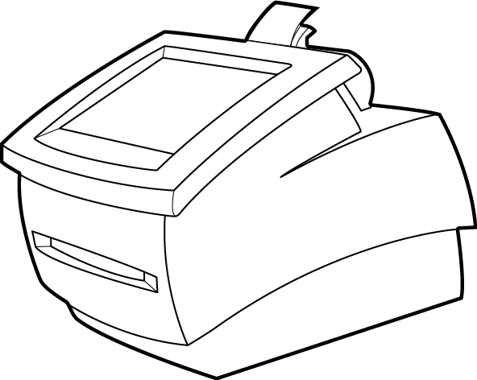
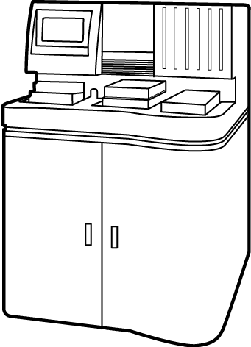
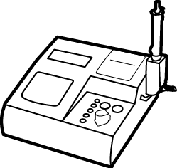
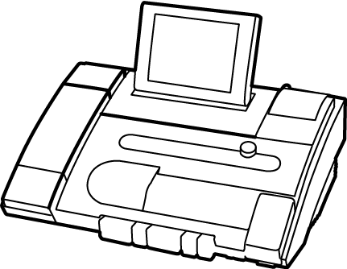
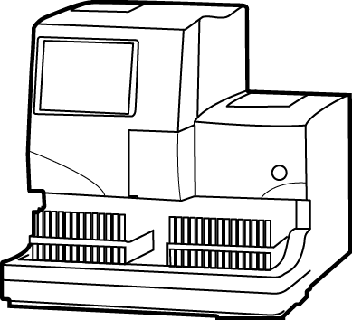
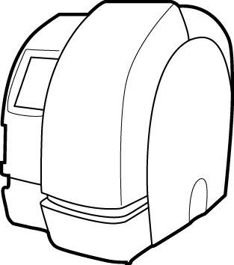
cobas IT 1000 – эффективное ИМЛ-ИТ решение от Рош
Централизация децентрализации
ЛИС
МИС
Внимание к специфике
Стандартизация результатов
Контроль
Прозрачность
Глюкоза
Коагуляция
Газы крови
Кардио
Notes:
Достойно встречать такие вызовы поможет комплексное автоматизированное решение:
профессиональные экспресс-анализаторы и cobas IT 1000 - специализированная информационная система для управления ИМЛ.

Slide 8
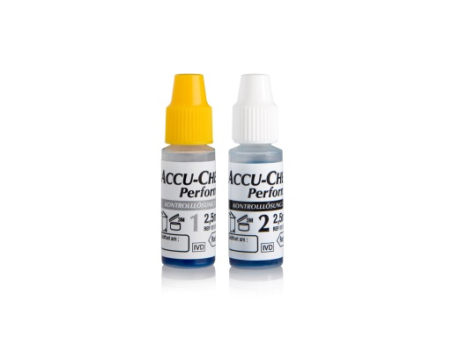
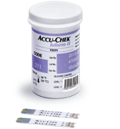
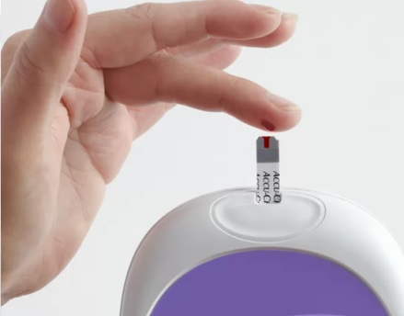
cobas IT 1000
Управление и соответствие стандартам
Компетентность оператора
Прибор
Пациент
Лот материала
КК
i
i
i
i
i
ISO 15189
ГОСТ 22870
ГОСТ 53079.3
Notes:
Система обеспечивает:
централизованные управление и настройку анализаторов; (щелк)
ведение БД пациентов, загрузку данных на приборы и однозначную идентификацию пациента на приборе перед измерением; (щелк)
управление используемыми тестовыми и контрольными материалами; (щелк)
ведение внутрилабораторного контроля качества на приборах, в том числе и вне стен лаборатории; (щелк)
обучение и поддержание уровня компетентности персонала, выполняющего исследования; (щелк)
Все это дает возможность выстроить ИМЛ-процессы в полном соответствии с требованиями и регламентами, обеспечивая при этом удобство и качество работы.
(щелк)

Slide 9
cobas IT 1000
Управление и соответствие стандартам
i
i
Неавторизованный
Требуется КК
Нет ID пациента
Настраиваемая автоблокировка для лучшего качества исследований и безопасности пациента
Notes:
Система обеспечивает:
централизованные управление и настройку анализаторов; (щелк)
ведение БД пациентов, загрузку данных на приборы и однозначную идентификацию пациента на приборе перед измерением; (щелк)
управление используемыми тестовыми и контрольными материалами; (щелк)
ведение внутрилабораторного контроля качества на приборах, в том числе и вне стен лаборатории; (щелк)
обучение и поддержание уровня компетентности персонала, выполняющего исследования; (щелк)
Все это дает возможность выстроить ИМЛ-процессы в полном соответствии с требованиями и регламентами, обеспечивая при этом удобство и качество работы.
(щелк)

Slide 10
cobas IT 1000
Широкий спектр драйверов не-Рош приборов - под ваши потребности
Коагуляция
Hemochron
Signature
Elite
Hemochron
Jr.
Signature
Medtronic
ACT Plus
Hemochron
Jr.
Signature+
ROTEM
delta
Radiometer
AQT90 Flex
Biosite
Triage
Кардио
Orion
QuikRead go
Abaxis
Piccolo
Xpress
Abbott
i-STAT CDs
(CC use)
Siemens
DCA
Vantage
Axis-shield
Afinion
AS1000
HemoCue
Glu201 DM
HemoCue
Glu201 DM
RT
Биохимия
Taidoc
Ketone
ABX
e-SAT
LifeSign
Dxpress
POC
Siemens
CLINITEK
Status
Radiometer
ABL600
series
HbA1c
Глюкоза/
кетоны
HemoCue
Hb 201 DM
Sysmex
KX-21N
Abbott
i-STAT CDs
(BG use)
IL GEM
PCL Plus
Radiometer
ABL700
series
Гематология
Sysmex
XP300
ABX Micros
CRP
Sysmex
pocH-100i
Siemens
RapidPoint
400
IL GEM
Premier
3000
IL GEM
OPL
Radiometer
ABL800
series
Беременность
IL GEM
Premier
4000
Radiometer
ABL80 Flex
Radiometer
ABL90 Flex
Siemens
RapidLab
800
Radiometer
ABL500
series
Siemens
RapidLab
1200
OPTI
Medical
OPTI CCA
Газы крови
Торговые марки являются собственностью их законных правообладателей

Slide 11
cobas IT 1000
Автоматизация ИМЛ - как часть
Комплекса ЛИС АКЛ
Интеграция c АКЛ
Новые возможности для наших ЛИС-клиентов
Максимально эффективный и функциональный рабочий процесс
Сокращение сроков подготовки и внедрения проектов
Апробировано рынком –внедрение с ноября 2017

Slide 12
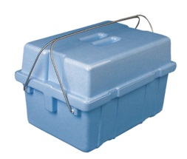
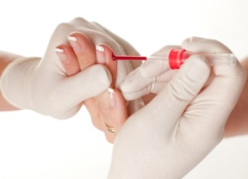
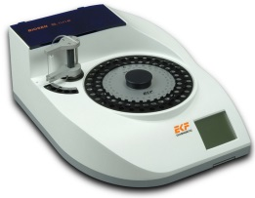
cobas IT 1000
Оптимизация рабочего процесса на примере определения уровня глюкозы: КДЛ/Экспресс-лаб.
5. Идентификация пациента в отделении:
сотрудник лаборатории идентифицирует пациента с помощью медсестры отделения
4. Госпитальная логистика
6. Взятие материала
TAT (время обработки образца от назначения до получения результата): от 30–40 минут до 1-2 суток
3. Пробоподготовка
2. Штрихкодирование пробирок
7. Госпитальная логистика
1. Назначение врачом отделения ГП или срочного измерения
8. Проведение измерения
10. Доступность результата для ожидающего врача
9. Документация результата
Notes:
Рассмотрим эффект от внедрения ИМЛ по управлением cobas IT 1000 на примере крупной областной клинической больницы – нашего клиента.

Slide 13
cobas IT 1000
Оптимизация рабочего процесса на примере определения уровня глюкозы: КДЛ/Экспресс-лаб.
Длительное время анализа
Ограничения пре-аналитического этапа
Трудозатраты на госпитальную логистику
Трудозатраты на передачу и обработку информации
Идентификация пациента «на словах» - нет контроля потенциальных ошибок
Сотруднику лаборатории необходима помощь медсестры отделения

Slide 14
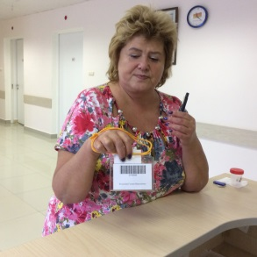
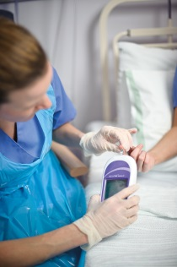
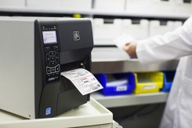
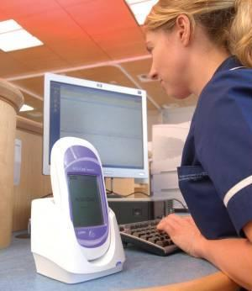
cobas IT 1000
Оптимизация рабочего процесса на примере определения уровня глюкозы: ИМЛ
3. Назначение врачом отделения ГП или срочного измерения
2. Идентификация койки, выдача носимого бэйджа пациенту в отделении
4. Проведение измерения
медсестрой отделения с
обязательно идентификацией
пациента по штрих-коду
на бэйдже\койке
TAT (время обработки образца от назначения до получения результата): до 10 минут
1. Печать прикроватного и носимого бэйджей при первичном поступлении пациента в отделение
6. Поступление результата и
сопутствующей информации
в информационную систему для
контроля и последующего анализа
5. Доступность результата для ожидающего врача

Slide 15
cobas IT 1000
Оптимизация рабочего процесса на примере определения уровня глюкозы: ИМЛ
Минимальное время получения качественного результата
Нет пробоподготовки и штрих-кодирования образца
Оптимизация госпитальной логистики: образец берется и анализируется при пациенте
Передача и фиксация ИМЛ-данных происходит автоматическии
Идентификация пациента с помощью Ш\К-бэйждей, контроль за возможными ошибками
Сотрудник лаборатории контролирует ИМЛ-процесс со своего рабочего места

Slide 16
cobas IT 1000
Некоторые ключевые особенности системы
Централизованное информационное пространство, включающее в себя всю необходимую информацию об ИМЛ
Автоматизация и интеграция ранее не охваченных ИМЛ-процессов
Подключение различных ИМЛ-приборов (Roche и не-Roche)
Соответствие мировым ИМЛ-практикам и передовому опыту
Соответствие профильным российским ГОСТам
Доказанная эффективность и ценность как для КДЛ, так и для клинических отделений
Эффективное управление ИМЛ в масштабах учреждения... или целого региона

Slide 17
cobas IT 1000
Эффективность и удобство работы, контроль за ошибками
Процесс идентификации пациентов
Неверный образец
Документирование результатов в истории болезни пациента
Процесс идентификации операторов (медперсонала)
Выполнение теста неавторизованным (не обученным) персоналом
Использование устаревших / просроченных реагентов
Нерегулярный или некорректно выполняемый контроль качества
Некорректные действия / отсутствие реакции при нештатных ситуациях
Игнорирование инструкций производителя
Несоблюдение требований безопасности
Источник: Davide Giavarina, Adele Villani, Marco Caputo, 2010, Biochemia Medica, www.biochemia-medica.com
Notes:
Возвращаясь к ранее показанным источникам ошибок в ИМЛ-диагностике:
Можно с уверенностью сказать, что применение модели исследований по месту лечения, современных профессиональных ИМЛ-анализаторов под управлением системы cobas IT 1000 позволяют радикально снизить или вообще устранить основные источники рисков.

Slide 18
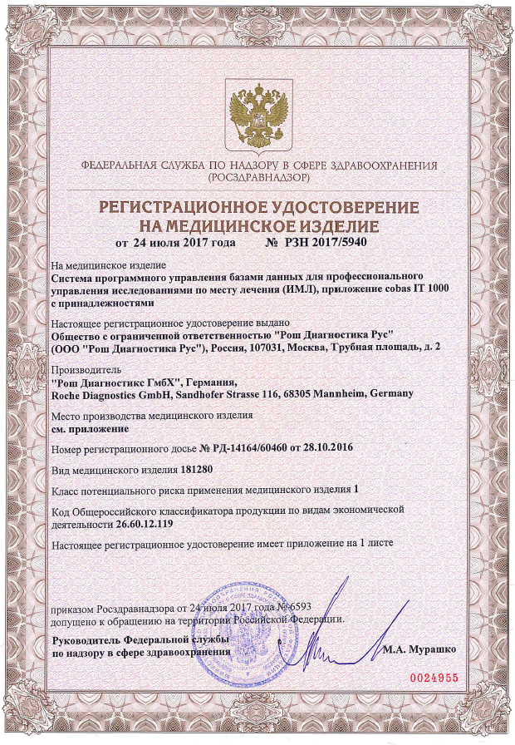
cobas IT 1000
Зарегистрирована как медицинское изделие
В июле 2017 получено регистрационное удостоверение Росздравнадзора

Slide 19
cobas IT 1000
Доказанная компетентность и эффективность
Запущенные проекты
31*
CCXSPlus
34*
ACI II
5*
«АК-клиника» и «Подключенная глюкоза»: 2 востребованные и апробированнные ИМЛ-модели
Масшабируемость и потенциал: подключение других ИМЛ к запущенной системе
…и мы увеличиваем счет!
Соотвесттвие передовым подходам организации и управления ИМЛ
*на декабрь 2017: 2 региональных «АК-клиники», 3 «Подключенных глюкозы»

Slide 20
Проектный подход Рош к внедрению ИМЛ
Мы с вами на каждом этапе пути
Лидеры проектов
Консультанты по процессам
Специалисты по обучению
Менеджеры по продажам
Сервисные специалисты

